Slide 1

ТопДС Кейс

Slide 2

Трамвайная сеть Санкт-Петербурга

Slide 3

Цель проекта

Slide 4
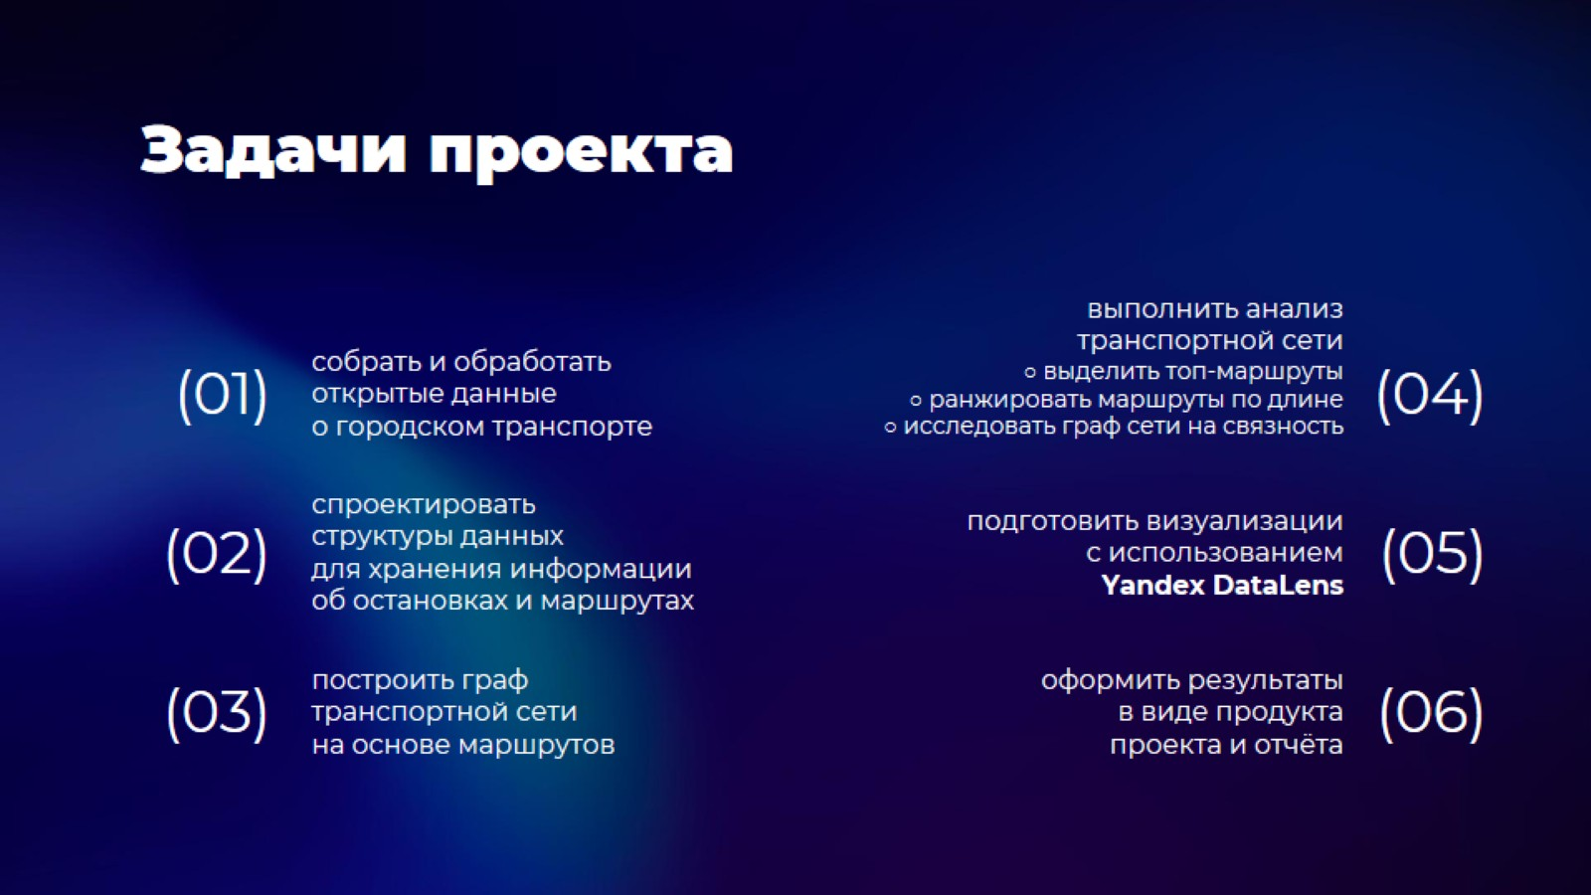
Задачи проекта

Slide 5

Сырые данные

Slide 6

Сырые данные

Slide 7

Анализ данных

Slide 8

Моделирование

Slide 9
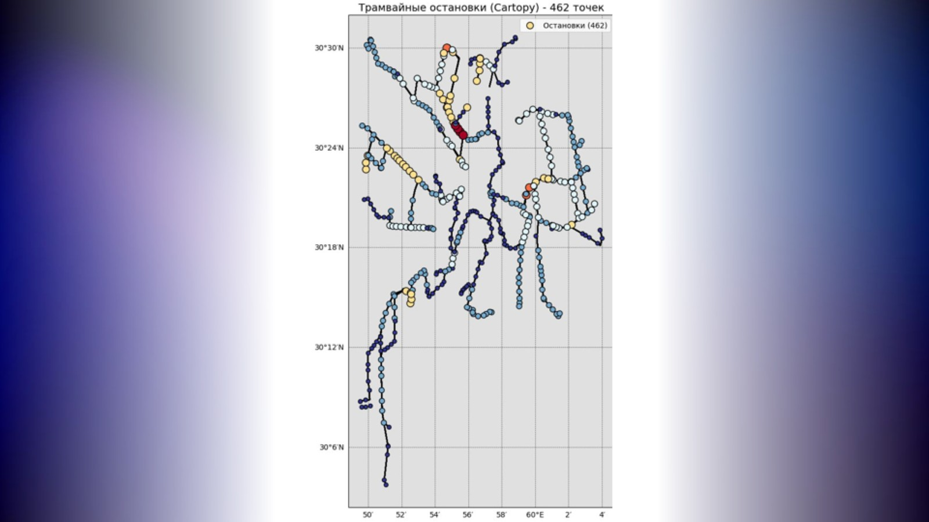

Slide 10


Slide 11


Slide 12
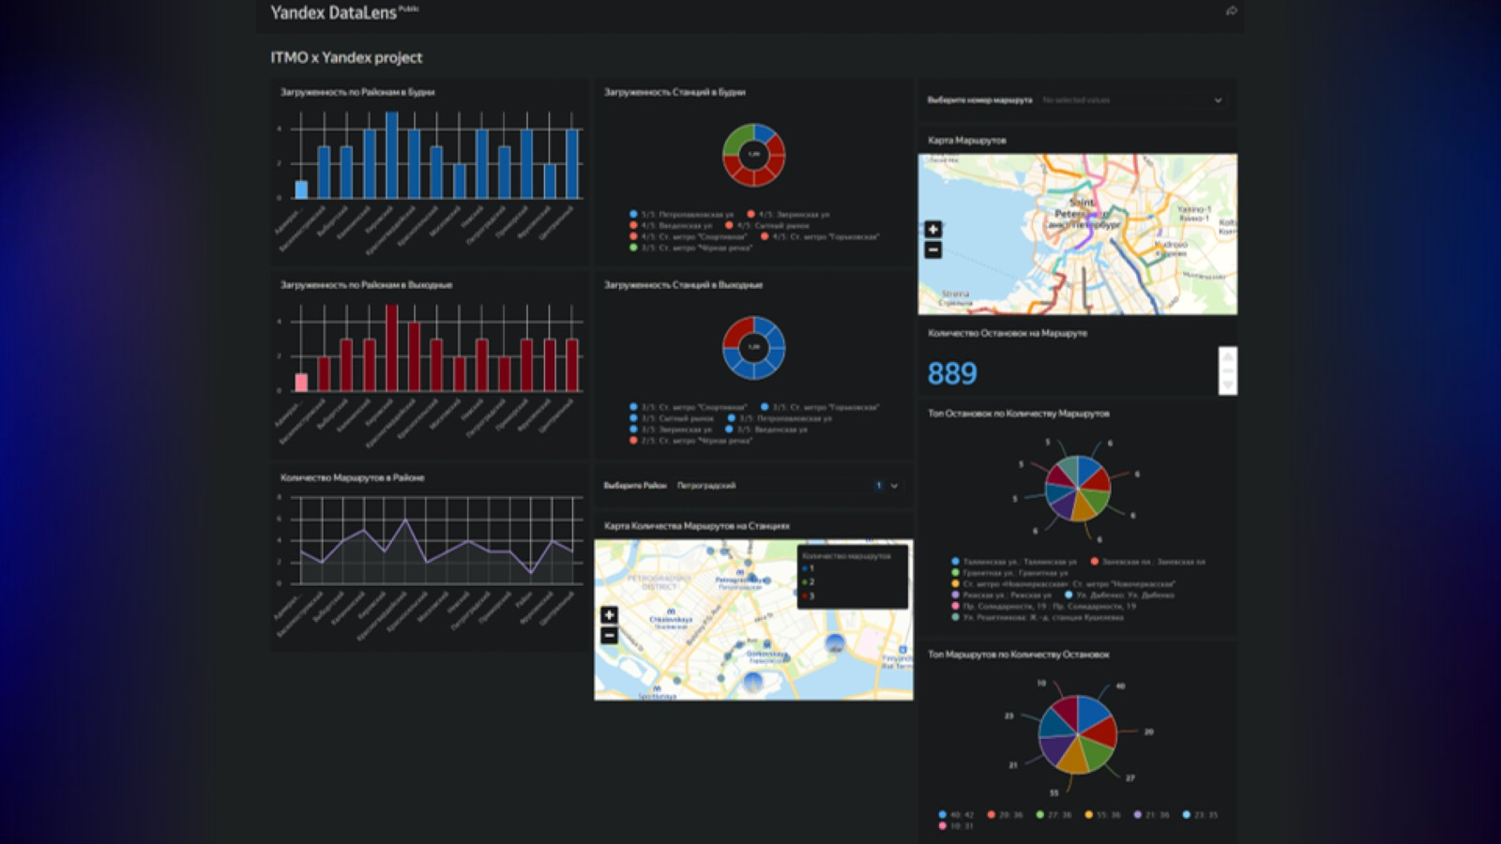

Slide 13

Результаты анализа

Slide 14


Slide 15

Топ-остановок

Slide 16

Длины маршрутов
19.65 км
Маршрут #40

Slide 17
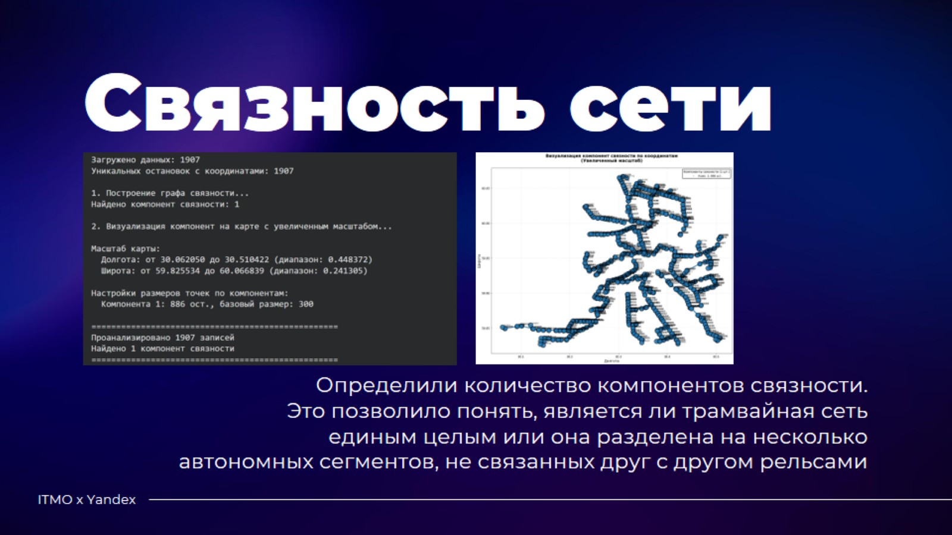
Связность сети

Slide 18
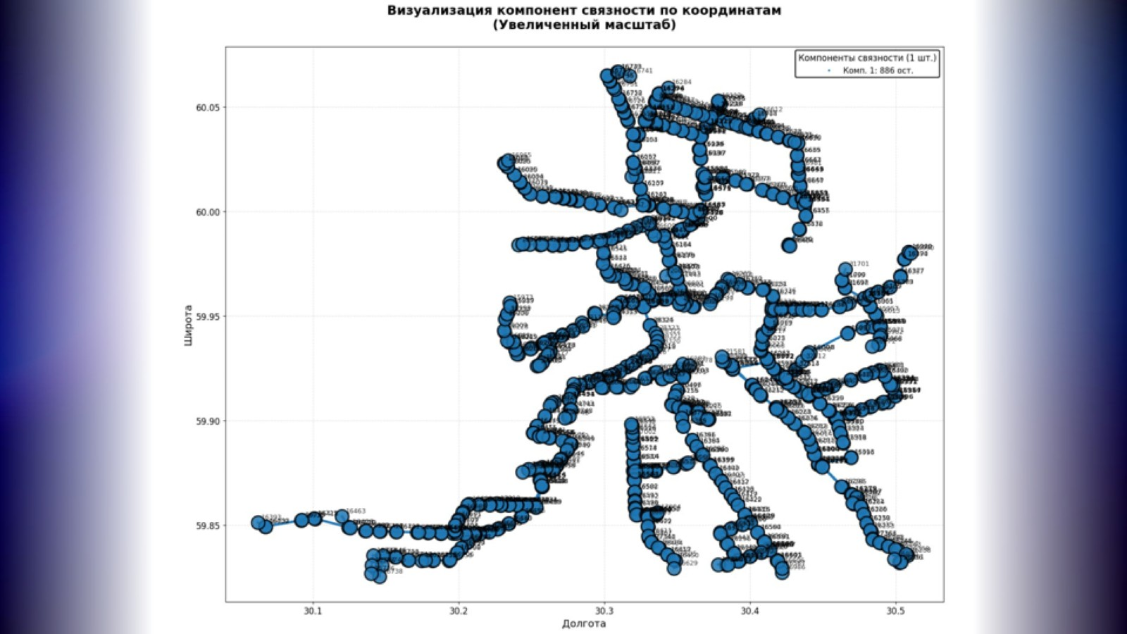

Slide 19

Продукт проекта

Slide 20

Спасибо!

